Slide 1
PROCESADORES
Clase Teórica N°9
Dominios de reloj y sincronizadores

Slide 2
Agenda
Dominios de reloj en circuitos digitales
Recursos del FPGA para administrar los dominios de reloj
Sincronización de datos entre dominios de reloj
Señales asíncronas de un bit
Buses entre dominios con relojes rápidos y lentos

Slide 3
Dominios de reloj
Aunque siempre se busca un diseño completamente síncrono, no siempre es posible.
Cuando existen diferentes señales de reloj en el sistema, esto segmenta el diseño creando los dominios de reloj.
Circuito 1
Clk1
Circuito 2
Clk2

Slide 4
Implementación en el FPGA
El FPGA dispone de recursos de enrutamiento especiales para las señales de reloj.
En el FPGA se subdivide el área para diferentes dominios de reloj.

Slide 5
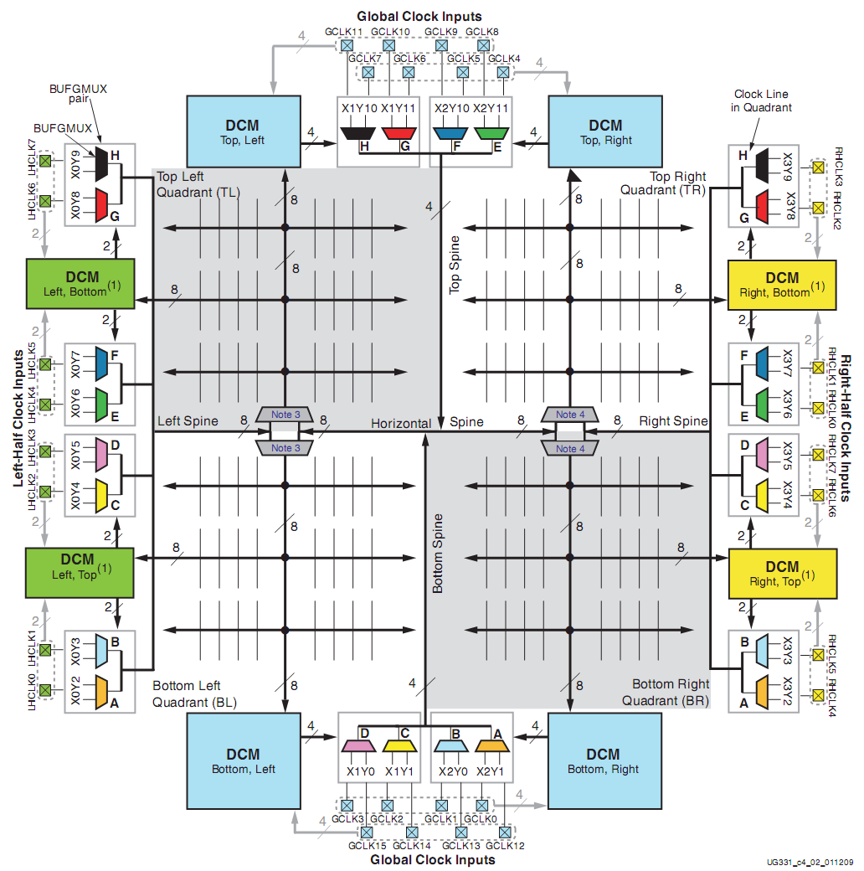
Implementación en el FPGA

Slide 6
¿Qué inconvenientes traen los dominios de reloj?
¿Qué situaciones pueden ser críticas debido a la existencia de dominios de reloj?
Circuito 1
Clk1
Circuito 2
Clk2

Slide 7
¿Qué inconvenientes traen los dominios de reloj?
Si ambos circuitos trabajan independientemente y no intercambian datos entonces NO hay ningún problema
Circuito 1
Clk1
Circuito 2
Clk2

Slide 8
¿Qué inconvenientes traen los dominios de reloj?
Pero si no es así… el principal problema es…?
Circuito 1
Clk1
Circuito 2
Clk2

Slide 9
¿Qué inconvenientes traen los dominios de reloj?
Pero si no es así… el principal problema es…?
METAESTABILIDAD
Circuito 1
Clk1
Circuito 2
Clk2

Slide 10
Circuitos Sincronizadores
Es necesario entonces añadir circuitos sincronizadores entre los dos circuitos que garantice que no haya metaestabilidad en ninguno de los dominios.
Circuito 1
Clk1
Sincr.
Circuito 2
Clk2

Slide 11
Sincronizador de señales asíncronas de un bit.
Si debemos sincronizar un bit ¿cuál circuito de sincronización empleamos?
Sincr.
Circuito 2
Clk2

Slide 12
Sincronizador de señales asíncronas de un bit.
Si debemos sincronizar un bit ¿cuál circuito de sincronización empleamos?
… y para obtener un circuito más fiable usamos…?
FF
D
Q
Circuito 2
Clk2

Slide 13
Sincronizador de señales asíncronas de un bit.
Si debemos sincronizar un bit ¿cuál circuito de sincronización empleamos?
… y para obtener un circuito más fiable usamos más flip-flops
FF
FF
D
Q
D
Q
Circuito 2
Clk2

Slide 14
Sincronizador de señales asíncronas de un bit.
¿Qué pasa cuando el pulso de activación de la señal asíncrona es muy angosto comparado con el periodo de la señal de reloj? ¿Cómo debemos modificar el circuito?
FF
FF
D
Q
D
Q
Circuito 2
Clk2

Slide 15
Sincronizador de señales asíncronas de un bit.
¿Qué tal este circuito? ¿Qué opinan?
VCC
FF
FF
FF
Q1
Q2
Sync
D
Q
D
Q
D
Q
Circuito 2
Clk2

Slide 16
VCC
FF
FF
FF
Q1
Q2
Sync
D
Q
D
Q
D
Q
Circuito 2
Clk2

Slide 17
VCC
FF
FF
FF
Q1
Q2
Sync
D
Q
D
Q
D
Q
Circuito 2
Clk2

Slide 18
Sincronizador de señales de varios bits entre dominios de reloj
Estudiaremos varios casos según algunas características de las señales de reloj.
Bajo esas condiciones, ¿Es seguro transferir los datos de un domino a otro?
¿Cómo? ¿Qué circuito utilizo?
Circuito 1
Clk1
Sincr.
Circuito 2
Clk2

Slide 19
Sincronizador de Buses Caso 1 clk2=clk1
¿Es seguro transferir los datos de un domino a otro?
¿Cómo? ¿Qué circuito utilizo?
Circuito 1
Clk1
Circuito 2
Clk2

Slide 20
Sincronizador de Buses Caso 1 clk2=clk1
¿Es seguro transferir los datos de un domino a otro? SI
¿Cómo? ¿Qué circuito utilizo? Ninguno
Circuito 1
Clk1
Circuito 2
Clk2

Slide 21
Sincronizador de Buses Caso 2 clk2=not(clk1)
¿Es seguro transferir los datos de un domino a otro?
¿Cómo? ¿Qué circuito utilizo?
Circuito 1
Clk1
Circuito 2
Clk2

Slide 22
Sincronizador de Buses Caso 2 clk2=not(clk1)
¿Es seguro transferir los datos de un domino a otro? SI, siempre que Tc1 sea suficientemente grande
¿Cómo? ¿Qué circuito utilizo? Ninguno
Circuito 1
Clk1
Circuito 2
Clk2

Slide 23
Sincronizador de Buses Caso 3 clk2=división de clk1
¿Es seguro transferir los datos de un domino a otro?
¿Cómo? ¿Qué circuito utilizo?
Circuito 1
Clk1
Circuito 2
Clk2
FF
D
Q

Slide 24
Sincronizador de Buses Caso 3 clk2=división de clk1
¿Es seguro transferir los datos de un domino a otro? NO.
¿Cómo? ¿Qué circuito utilizo? Ninguno, esto no se debe hacer! El skew entre clk1 y clk2 puede ser muy peligroso.
Circuito 1
Clk1
Circuito 2
Clk2
FF
D
Q

Slide 25
Sincronizador de Buses Caso 4 clk2=división de not(clk1)
¿Es seguro transferir los datos de un domino a otro?
¿Cómo? ¿Qué circuito utilizo?
Circuito 1
Clk1
Circuito 2
Clk2
FF
D
Q

Slide 26
Sincronizador de Buses Caso 4 clk2=división de not(clk1)
¿Es seguro transferir los datos de un domino a otro? Generalmente NO.
¿Cómo? ¿Qué circuito utilizo? Ninguno, Se debe tener en cuenta que el cto2 puede entrar en metastabilidad. Es seguro solamente en bajas frecuencias
Circuito 1
Clk1
Circuito 2
Clk2
FF
D
Q

Slide 27
Sincronizador de Buses Caso 5 clk2=clk1 pero externos
¿Es seguro transferir los datos de un domino a otro?
¿Cómo? ¿Qué circuito utilizo?
Circuito 1
Clk1
Circuito 2
Clk2
Diferentes pines del FPGA

Slide 28
Sincronizador de Buses Caso 5 clk2=clk1 pero externos
¿Es seguro transferir los datos de un domino a otro? NO.
¿Cómo? ¿Qué circuito utilizo? Ninguno, El software no será capaz de determinar el skew entre clk1 y clk2
Circuito 1
Clk1
Circuito 2
Clk2
Diferentes pines del FPGA

Slide 29
Sincronizador de Buses Caso 6 fclk2<<fclk1
¿Es seguro transferir los datos de un domino a otro?
¿Cómo? ¿Qué circuito utilizo?
FF
FF
D
Q
D
Q

Slide 30
Sincronizador de Buses Caso 6 fclk2<<fclk1
¿Es seguro transferir los datos de un domino a otro? NO.
¿Cómo? ¿Qué circuito utilizo? Ninguno, la frecuencia de clk2 no soluciona el problema de metaestabilidad en el cto2
FF
FF
D
Q
D
Q

Slide 31
Sincronizador de Buses Caso 6 fclk2<<fclk1
Existirá entonces una forma segura de sincronizar los dos dominios?
FF
FF
D
Q
D
Q

Slide 32
Sincronizador de Buses Caso 7 fclk2<<fclk1 (inteligente)
¿Es seguro transferir los datos de un domino a otro? SI.
¿Cómo? ¿Qué circuito utilizo? Ver Fig
FF
FF
FF
D
Q
D
Q
D
Q
E
FF
FF
D
Q
D
Q

Slide 33
Sincronizador de Buses Caso 7 fclk2<<fclk1 (inteligente)
¿Cómo funciona?
¿Cómo sería el circuito si ahora los datos van del dominio lento al rápido?
FF
FF
FF
D
Q
D
Q
D
Q
E
FF
FF
D
Q
D
Q

Slide 34
Sincronizador de Buses Caso 8 fclk2>>fclk1 (inteligente)
¿Es seguro transferir los datos de un domino a otro? SI.
¿Cómo? ¿Qué circuito utilizo? Ver Fig
FF
FF
FF
D
Q
D
Q
D
Q
E
FF
FF
D
Q
D
Q

Slide 35
Sincronizador de Buses Caso 8 fclk2>>fclk1 (inteligente)
¿Cómo funciona?
FF
FF
FF
D
Q
D
Q
D
Q
E
FF
FF
D
Q
D
Q

Slide 36
Sincronizador de Buses Última Opción
Usar Memorias FIFO doble puerto
FIFO16
DI
RAMB16
CORE
DO
WRCOUNT
Write
Pointer
waddr
raddr
Read
Pointer
RDCOUNT
mem_wen
mem_ren
oe
WRCLK
Status Flag
Logic
RDCLK
WREN
RDEN
RESET
FULL
AFULL
EMPTY
RDERR
AEMPTY
WRERR

